Slide 1
1. Το λιοντάρι της Νεμέας

Slide 2
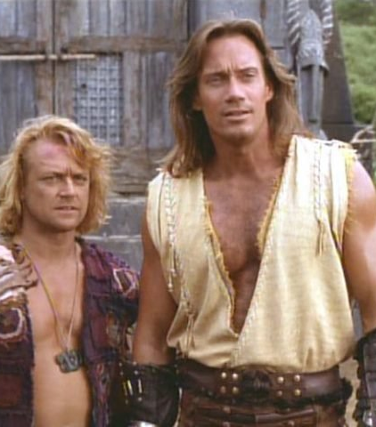
Η πόλη που ζούσε ο Ηρακλής όσο ήταν παιδί ονομαζόταν Θήβα. Όταν όμως ο Ηρακλής μεγάλωσε, μαζί με τον ανιψιό του τον Ιόλαο, πήγαν σε μία άλλη πόλη, τις Μυκήνες.

Slide 3
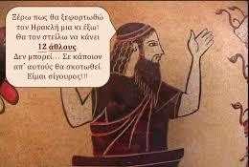
Στις Μυκήνες ο Ηρακλής πήγε για να υπηρετήσει έναν βασιλιά, τον Ευρυσθέα. Ο βασιλιάς Ευρυσθέας, παρόλο που ήταν θείος του Ηρακλή, δεν τον αγαπούσε καθόλου. Τον ζήλευε επειδή ήταν δυνατος και φοβόταν ότι κάποια μέρα θα έκλεβε τον θρόνο του. Για αυτόν ακριβώς τον λόγο ο Ευρυσθέας ήθελε ο Ηρακλής να πεθάνει. Έτσι αφού κάθισε και σκέφτηκε με το πονηρό του μυαλό, βρήκε έναν τρόπο για να τον εξοντώσει.

Slide 4
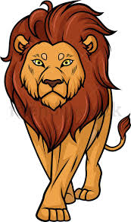
Ο πρώτος άθλος που ανέθεσε ο Ευρυσθέας στον Ηρακλή ήταν να σκοτώσει το λιοντάρι που ζούσε στην Νεμέα. Το λιοντάρι αυτό δεν ήταν ένα συνηθισμένο λιοντάρι. Το είχε μεγαλώσει η Θεά Ήρα και το είχε κάνει πάρα πολύ άγριο. Το δέρμα του ήταν σκληρό σαν ατσάλι και ούτε βέλη δεν μπορούσαν να το τρυπήσουν.

Slide 5
Το λιοντάρι της Νεμέας είχε τη φωλιά του ψηλά στο βουνό, σε μία σπηλιά με δύο εισόδους. Κάθε μέρα κατέβαινε εκεί που ζούσαν οι άνθρωποι και κατασπάραζε αυτούς και τα ζώα τους.

Slide 6
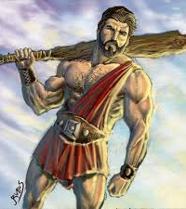
Ο Ηρακλής καθώς πήγαινε να συναντήσει το λιοντάρι, έκοψε μία αγριελιά και από τον κορμό της έφτιαξε ένα πολύ βαρύ ρόπαλο.

Slide 7
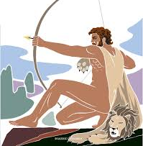
Μετά πήγε και περίμενε κοντά στην φωλιά του λιονταριού κι όταν αυτό φάνηκε, το χτύπησε πρώτα με τα βέλη του.

Slide 8
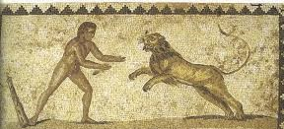
Τα βέλη όμως έπεσαν στη γη κατευθείαν. Το λιοντάρι είδε τον Ηρακλή και θύμωσε πάρα πολύ. Αμέσως του επιτέθηκε.

Slide 9
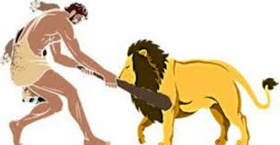
Τότε ο Ηρακλής άρπαξε το ρόπαλό του δίχως να χάσει καιρό.

Slide 10
Ο Ηρακλής προσπαθούσε με όλη του τη δύναμη να νικήσει το λιοντάρι…

Slide 11
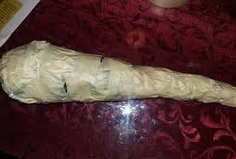
Στο τέλος χτύπησε πολύ δυνατά το λιοντάρι της Νεμέας με το ρόπαλό του. Αυτό πόνεσε και πήγε να κρυφτεί μέσα στη σπηλιά του.

Slide 12
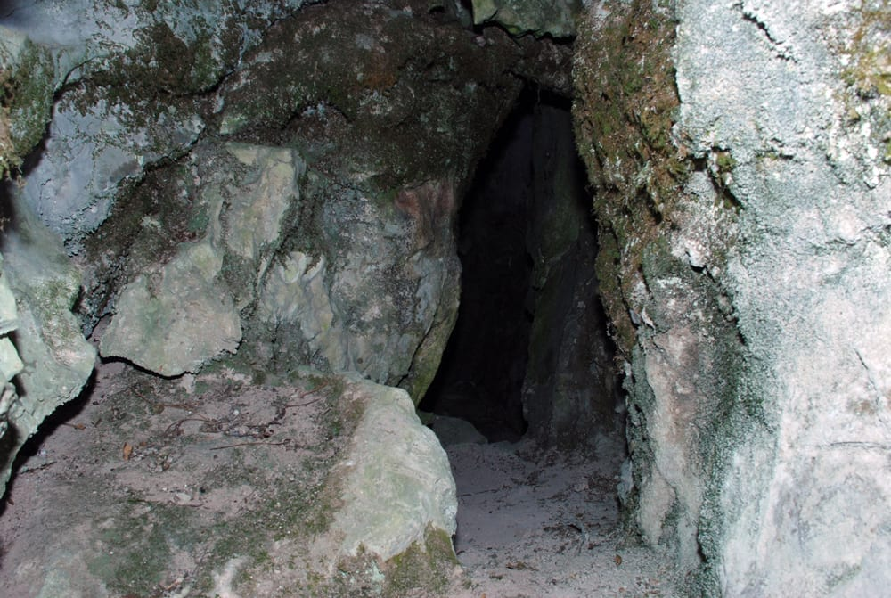
Ο Ηρακλής που ήταν έξυπνος, μάζεψε μεγάλες πέτρες και με αυτές έκλεισε την μία είσοδο της σπηλιάς. Μετά πήγε και μπήκε από την άλλη πλευρά της, ώστε να εγκλωβίσει μέσα το λιοντάρι.

Slide 13
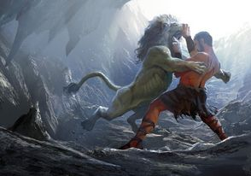
Μέσα στην σπηλιά έγινε μία τρομερή πάλη. Το λιοντάρι όρμησε πάνω στον Ηρακλή και πάλευαν για μία ολόκληρη ώρα. Στο τέλος αυτός τύλιξε τα χέρια του γύρω από τον λαιμό του λιονταριού και το έπνιξε.

Slide 14
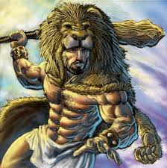
Μετά πήρε το δέρμα του λιονταριού που ονομάζεται «λεοντή», το φόρεσε και γύρισε πίσω στις Μυκήνες.

Slide 15
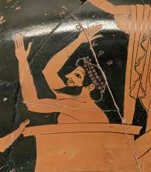
Όταν τον είδε ο βασιλιάς Ευρυσθέας να επιστρέφει με την λεοντή και το ρόπαλο, τρόμαξε τόσο πολύ που άρχισε να τρέμει. Διέταξε τους υπηρέτες του να του φτιάξουν γρήγορα ένα πιθάρι για να κρύβεται μέσα σε αυτό, όταν θα κινδυνεύει.

Slide 16
ΤΕΛΟΣ

